Slide 1




LTVC:
Luyện tập về đại từ
GV: Khúc Hải Yến
Lớp 5A2

Slide 2






Tư Bùi

Slide 3







Slide 4

- Ôn lại kiến thức về 3 loại đại từ: đại từ xưng hô, thay thế và nghi vấn.
Củng cổ kiến thức, nâng cao kĩ năng sử dụng đại từ.
Hiểu thêm về tác dụng rút gọn văn bản và tránh lặp từ của đại từ thay thế.

Slide 5
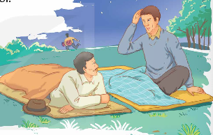


1. Thực hiện các yêu cầu:
a. Chọn các từ dùng để xưng hô (tôi, anh, chúng ta) thích hợp với mỗi bông hoa để hoàn chỉnh câu chuyện vui dưới dây:
Suy luận của Sơ-lốc Hôm
(1) Sơ-lốc Hôm và bác sĩ Oát-xơn đi cắm trại.
(2) Hai người nằm ngủ trong một chiếc lều.
(3) Gần sáng, Sơ-lốc Hôm lay bạn dậy và hỏi:
− (4) Oát-xơn, nhìn xem, thấy cái gì?
– (5) thấy rất nhiều sao.
– (6) Theo anh, thế có nghĩa là gì?
– (7) Nghĩa là sẽ có một ngày đẹp trời. (8) Còn , nghĩ sao?
– (9) Theo , điều này có nghĩa là ai đó đã đánh cắp cái lều của
(Theo Truyện cười đó đây)

Slide 6
Suy luận của Sơ-lốc Hôm
(1) Sơ-lốc Hôm và bác sĩ Oát-xơn đi cắm trại.
(2) Hai người nằm ngủ trong một chiếc lều.
(3) Gần sáng, Sơ-lốc Hôm lay bạn dậy và hỏi:
− (4) Oát-xơn, nhìn xem, anh thấy cái gì?
– (5) Tôi thấy rất nhiều sao.
– (6) Theo anh, thế có nghĩa là gì?
– (7) Nghĩa là chúng ta sẽ có một ngày đẹp trời. (8) Còn anh , anh nghĩ sao?
– (9) Theo tôi , điều này có nghĩa là ai đó đã đánh cắp cái lều của chúng ta.
(Theo Truyện cười đó đây)

Slide 7
Suy luận của Sơ-lốc Hôm
(1) Sơ-lốc Hôm và bác sĩ Oát-xơn đi cắm trại.
(2) Hai người nằm ngủ trong một chiếc lều.
(3) Gần sáng, Sơ-lốc Hôm lay bạn dậy và hỏi:
− (4) Oát-xơn, nhìn xem, anh thấy cái gì?
– (5) Tôi thấy rất nhiều sao.
– (6) Theo anh, thế có nghĩa là gì?
– (7) Nghĩa là chúng ta sẽ có một ngày đẹp trời. (8) Còn anh, anh nghĩ sao?
– (9) Theo tôi, điều này có nghĩa là ai đó đã đánh cắp cái lều của chúng ta.
(Theo Truyện cười đó đây)
b. Tìm đại từ thay thế trong câu 6. Những đại từ nào có thể thay thế cho đại từ đó?
Đáp án: vậy, điều đó, việc đó
Notes:
Tìm thêm đại từ có trong câu 6. ( đại từ: gì)

Slide 8
Suy luận của Sơ-lốc Hôm
(1) Sơ-lốc Hôm và bác sĩ Oát-xơn đi cắm trại.
(2) Hai người nằm ngủ trong một chiếc lều.
(3) Gần sáng, Sơ-lốc Hôm lay bạn dậy và hỏi:
− (4) Oát-xơn, nhìn xem, anh thấy cái gì?
– (5) Tôi thấy rất nhiều sao.
– (6) Theo anh, thế có nghĩa là gì?
– (7) Nghĩa là chúng ta sẽ có một ngày đẹp trời. (8) Còn anh, anh nghĩ sao?
– (9) Theo tôi, điều này có nghĩa là ai đó đã đánh cắp cái lều của chúng ta.
(Theo Truyện cười đó đây)
c. Thay đại từ nghi vấn trong câu 8 bằng một đại từ nghi vấn khác.
Đáp án: gì, thế nào
Notes:
Chốt về đại từ nghi vấn?

Slide 9
2. Dùng đại từ để thay thế cho những từ ngữ lặp lại trong mỗi đoạn dưới đây và cho biết việc dùng đại từ thay thế như vậy có tác dụng gì.
a. Thành tặng tôi một quyển truyện tranh. Việc Thành tặng tôi một quyển truyện tranh làm tôi rất xúc động.
b. Thanh nhìn ra cái khung cửa mở rộng. Ngoài cái khung cửa mở rộng là một khu vườn xanh mát.
c. Tôi thích xem phim hoạt hình. Chị tôi cũng thích xem phim hoạt hình.
đó, này, đấy, ấy
ấy, đó
vậy, thế
Tác dụng: Tránh lặp từ

Slide 10
3. Đóng vai bác sĩ Oát-xơn trong câu chuyện Suy luận của Sơ-lốc Hôm, viết câu đáp lại lời của Sơ-lốc Hôm, trong đó có chứa một đại từ.

Slide 11
Suy luận của Sơ-lốc Hôm
Sơ-lốc Hôm và bác sĩ Oát-xơn đi cắm trại.
Hai người nằm ngủ trong một chiếc lều.
Gần sáng, Sơ-lốc Hôm lay bạn dậy và hỏi:
(Sơ-lốc Hôm) - Oát-xơn, nhìn xem, anh thấy cái gì?
(Oát-xơn) - Tôi thấy rất nhiều sao.
(Sơ-lốc Hôm) - Theo anh, thế có nghĩa là gì?
(Oát-xơn) - Nghĩa là chúng ta sẽ có một ngày đẹp trời. (8) Còn anh, anh nghĩ sao?
(Sơ-lốc Hôm) - Theo tôi, điều này có nghĩa là ai đó đã đánh cắp cái lều của chúng ta.
(Oát-xơn) Ôi tôi không chú ý? Giờ chúng ta phải làm gì?
(Oát-xơn) Ừ nhỉ? Chúng ta phải làm gì bây giờ?
Notes:
Đây là câu MẪU đáp lại lời của Sơ – lốc Hôm ở câu số 9.

Slide 12


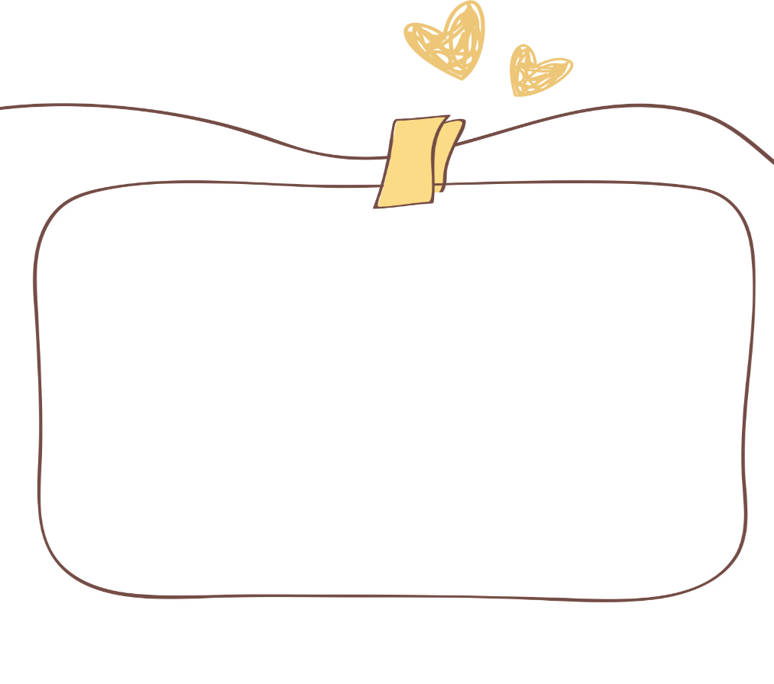

Dặn dò
Các em tiếp tục
hoàn thành bài.
Chuẩn bị bài sau nhé!

